Slide 1
CAUSAS INTERNAS DE LA INDEPENDENCIA
LA EXPEDICION BOTANICA

Slide 2
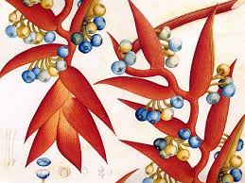
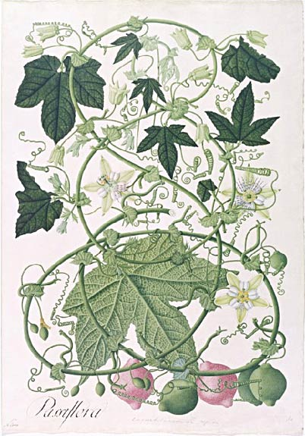
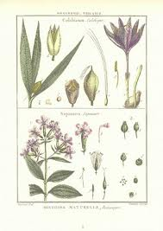
Qué fue la expedición Botánica?
La Real Expedición Botánica del Nuevo Reino de Granada es un inventario de la naturaleza del Virreinato de Nueva Granada

Slide 3
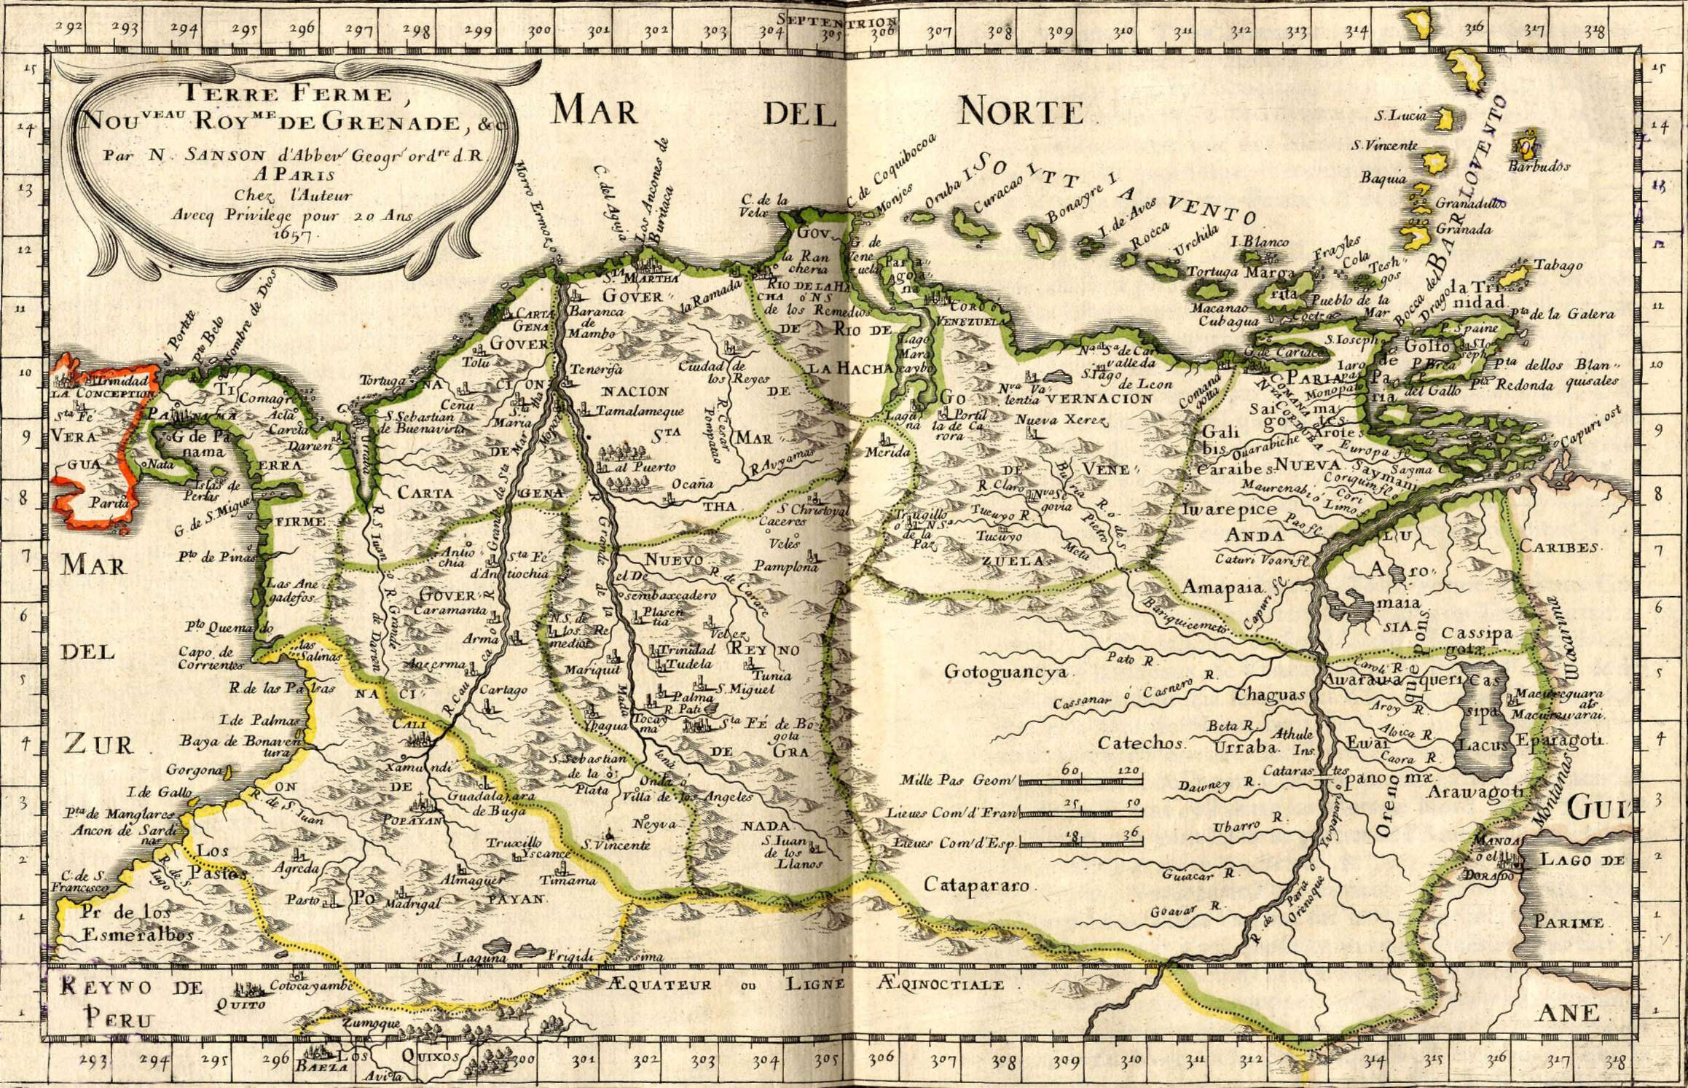
NUEVO REINO DE GRANADA

Slide 4
¿CUANDO SE DIÓ?
Se inició en 1783 y duró treinta y tres años.
¿QUIEN LA ORGANIZÓ?
Fue realizada por José Celestino Mutis durante el reinado de Carlos III de España.

Slide 5
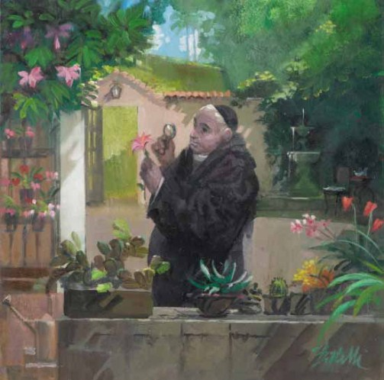
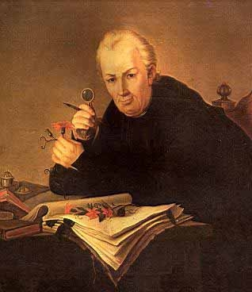

Slide 6
¿POR QUÉ FUE CAUSA DE LA INDEPENDENCIA?
El deseo y la ambición del expansionismo español sobre el dominio de tierras y recursos naturales fue primero que el interés científico del estudio de la naturaleza. Por tanto el rey deseaba la expedición botánica para conocer que nuevos recursos podían ser explotados en la Nueva Granada.

Slide 7
Los discípulos de Mutis fueron todos decididos sostenedores de la causa de la Independencia de Colombia, próceres militares y civiles, y mártires de la guerra de independencia colombiana. Se señala a Mutis como uno de los más eficaces precursores de la independencia de Colombia y a su Expedición como el génesis de la misma. Sus integrantes formaron un núcleo granadino de fuerte influencia, que irradió por todo el país las ideas revolucionarias por medio del periódico El Semanario, publicado bajo la dirección de Francisco José de Caldas.

Slide 8
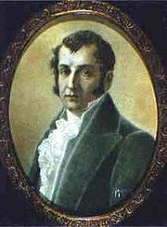
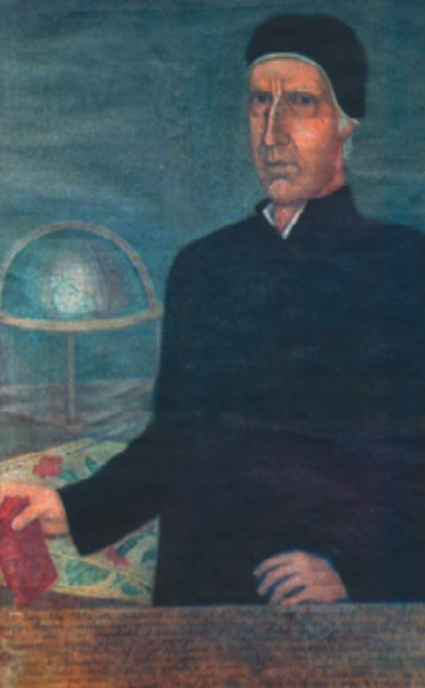
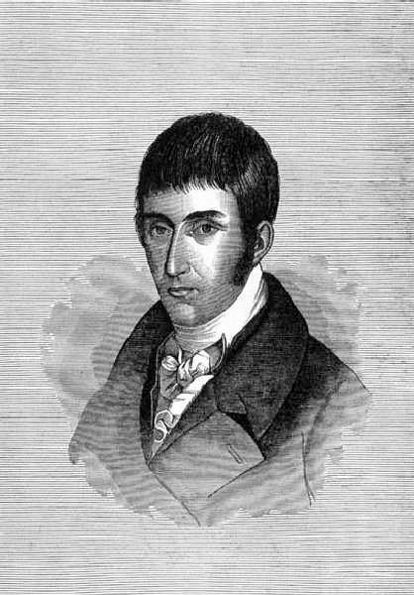
Jorge Tadeo Lozano
Eloy Valenzuela
Francisco Jose de Caldas

Slide 9
Logros de la expedición Botánica
Sus objetivos científicos dieron como resultado
La recolección y clasificación de 20 mil especies vegetales y 7 mil animales de la actual república de Colombia.
La fundación del observatorio astronómico de Santa Fe de Bogotá, uno de los primeros de América meridional.
La creación de un selecto grupo de científicos y artistas .
Dio fundamentos para la concientización de las riquezas naturales del Nuevo Mundo.

